Slide 1

电子电气工程学院 2020级硕士毕业论文答辩
基于PDR和RSSI融合的室内
行人定位技术研究
导 师：吴飞 教授
学 生：杨运成
专 业：电子信息（专硕）
研究方法：室内定位
Notes:
各位老师好，我是杨运成，专业是电子信息，研究方向室内定位
我的毕业研究课题是基于PDR和RSSI融合的室内行人定位技术研究，指导教师是吴飞老师，

Slide 2

目 录 页
1
研究背景意义及现状
2
研究内容及创新点
3
基于 iForest-MF 修正 RSSI 的加权质心定位方法
4
支持行人模式感知的 PDR 定位优化方法及融合
5
总结与展望
基于PDR和RSSI融合的室内行人定位技术研究
Notes:
下面，我将从以下5个方面，对我的毕业论文进行讲解。

Slide 3
1
研究背景意义及现状
基于PDR和RSSI融合的室内行人定位技术研究
Notes:
第一部分是研究背景及意义

Slide 4
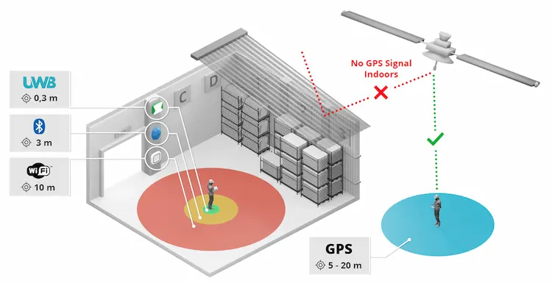
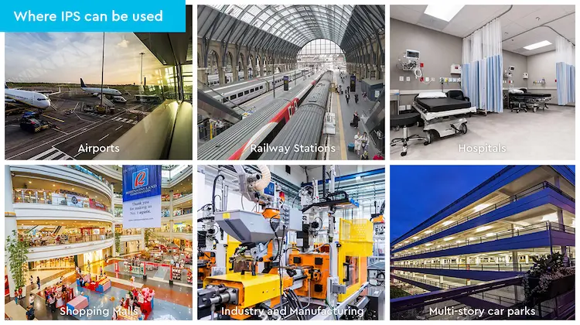
1.1 研究背景
室内定位技术的广泛应用
全球卫星导航系统GNSS
在室内环境中信号缺失
基于PDR和RSSI融合的室内行人定位技术研究
Notes:
研究背景
随着智能设备和智慧建筑群的普及，室内定位技术在购物中心、医院、机场、工厂等场所的需求日益增强，因此，室内定位技术成为了业界和学界关注的热点。
然而，相比于室外卫星导航系统（GNSS）能够提供的精确定位，室内定位技术面临着建筑物遮挡和信号干扰等实现挑战（问题），造成信号缺失、定位精度低。
因此，需要通过各种技术手段，来解决在室内环境中确定人或物的位置信息。

Slide 5
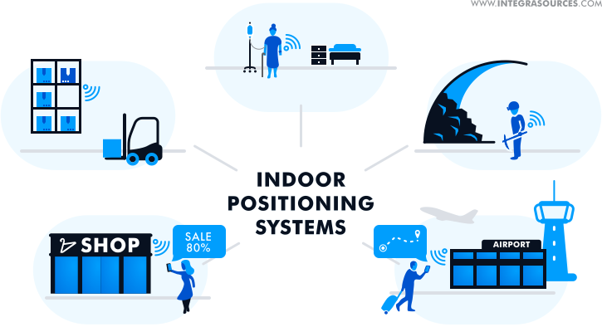
1.2 研究意义
社会意义：我们生活中80%的时间是活动于室内环境，室内定位技术能够给我们的日常生活带来很多便利
工程意义：商场、地下车库、大型仓库等GNSS信号弱缺或者缺失的情况下，室内定位技术弥补了卫星定位的不足，带来了巨大的商业价值
学术意义：学术界利用广泛存在的智能设备进行室内定位技术的研究，为攻克导航定位“最后一公里”难题提供了新方向
基于PDR和RSSI融合的室内行人定位技术研究
Notes:
同时本课题研究具有的三大意义：社会意义、工程意义和学术意义。

Slide 6
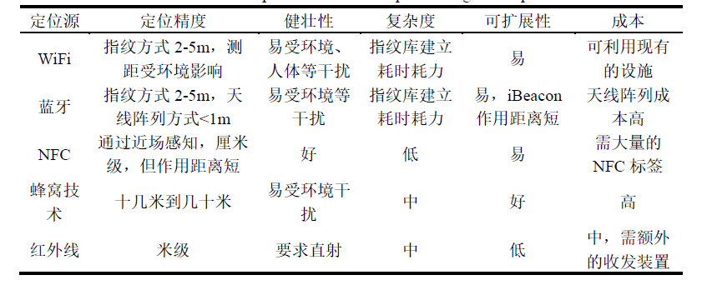
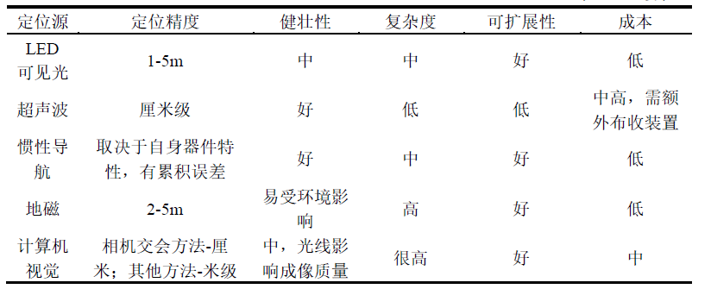
1.3 研究现状
常见室内定位技术
基于PDR和RSSI融合的室内行人定位技术研究
Notes:
目前常见的室内定位技术：主要有Wi-Fi、UWB、蓝牙等。
考虑到现有研究在室内行人定位等方面的研究不足，本文重点聚焦蓝牙和惯性导航的研究，探索基于PDR和RSSI的室内定位算法及融合，以提高室内定位的准确性和可靠性。

Slide 7
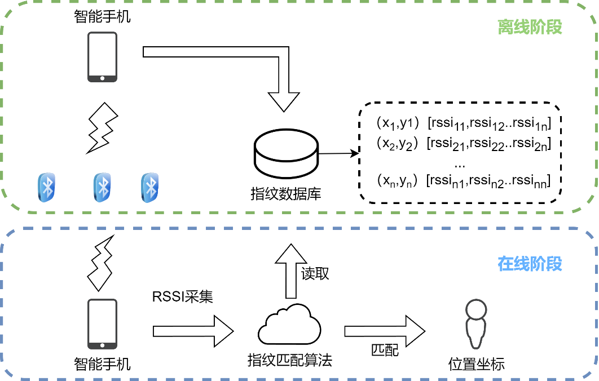
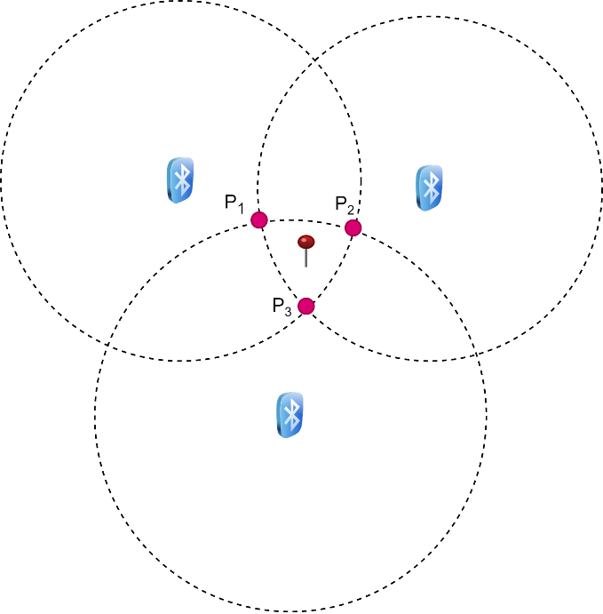
1.3 研究现状
蓝牙RSSI定位技术：
指纹定位
加权质心定位
基于PDR和RSSI融合的室内行人定位技术研究
Notes:
1.目前蓝牙定位室内定位中常用的定位方法大致可以分为两类，一类是基于蓝牙RSSI的指纹定位方法，一类是基于蓝牙RSSI的测距定位方法.
2.基于指纹的定位方法依靠 RSSI 在不同位置上的唯一映射关系，需要采集大量 RSSI 数据且后期需要对指纹库不断更新，工作量巨大，且受实时动态环境影响。
3.基于距离的加权质心定位法，将蓝牙信标作为已知锚节点，将未知节点采集到锚节点的蓝牙RSSI信号转化为距离，计算出位置节点的坐标
4.都会收到复杂环境的信号干扰

Slide 8
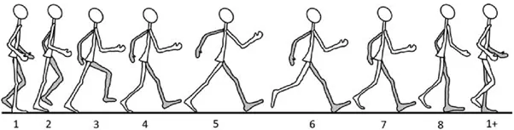
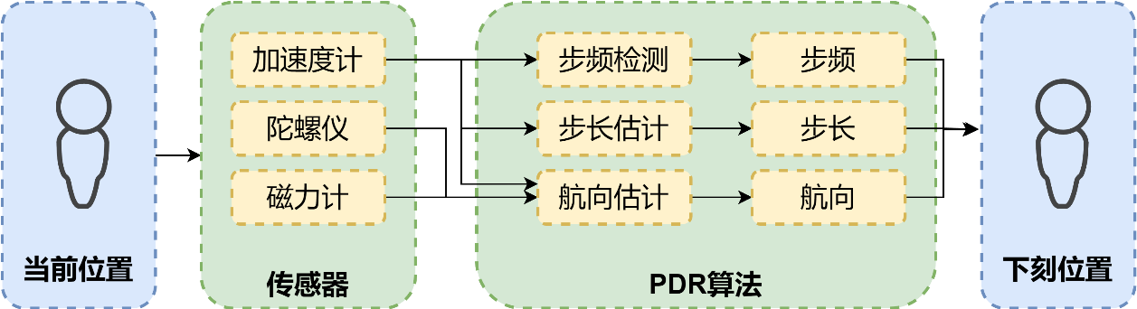
1.3 研究现状
PDR定位技术：
行人模式感知
行人轨迹推算
基于PDR和RSSI融合的室内行人定位技术研究
Notes:
行人模式感知：
传统模式识别研究，主要从机器学习如决策树、随机森林等，其准确率十分依赖于从源数据中，事先手动提取出不同类型的特征。此外，不同类型特征对于不同运动模式的敏感度存在差异，因此需要丰富的经验积累才能选取合适的特征，并且这些特征很难推广到其他模型中。
行人轨迹推算:
现有步频检测研究，有峰值检测法 、过零检测法、有限状态机等。主要使用峰值检测算法对步频进行计数，但几种方法传感器噪声和参数选择是存在问题和局限性。
航向优化，欧拉角法、余弦矩阵和四元数法，由于惯性传感器存在漂移、噪声等误差，航向估计会随着时间的推移而产生误差累积
同时，PDR是相对定位技术，

Slide 9
2
研究内容及创新点
基于PDR和RSSI融合的室内行人定位技术研究

Slide 10
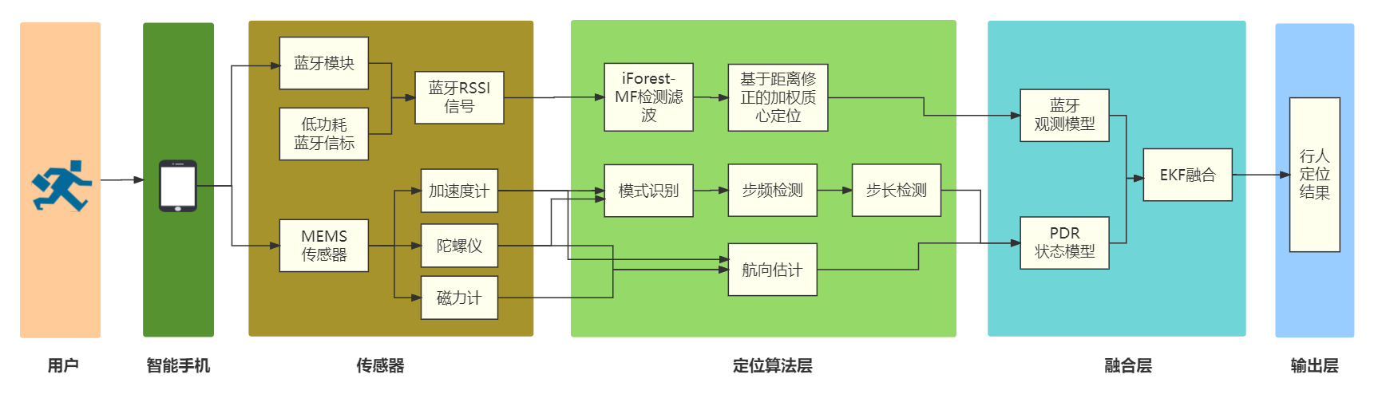
2.1 研究内容
定位整体流程图
基于PDR和RSSI融合的室内行人定位技术研究
Notes:
研究方案：
1.蓝牙RSSI
2.PDR
3.融合
分别介绍

Slide 11
2.2 创新点与主要工作
基于 iForest-MF 修正 RSSI 的加权质心定位方法
基于 iForest-MF 的 RSSI 修正方法
基于双距离修正的加权质心定位算法
基于PDR和RSSI融合的室内行人定位技术研究
Notes:
RSSI
基于 iForest-MF 的 RSSI 修正方法
基于双距离修正的加权质心定位算法

Slide 12
2.2 创新点与主要工作
支持行人模式感知的 PDR 定位优化方法
基于 CNN-BiLSTM-SA 的行人运动模式识别
基于特征约束的自适应峰值检测算法
航向优化算法，设计一种转向判断阈值，通过该优化减少了航向角累积误差
基于PDR和RSSI融合的室内行人定位技术研究
Notes:
PDR
基于 CNN-BiLSTM-SA 的行人运动模式识别
基于特征约束的自适应峰值检测算法
航向优化算法，设计一种转向判断阈值，通过该优化减 少了航向角累积误差

Slide 13
2.2 创新点与主要工作
EKF
PDR 算法构建状态模型
蓝牙加权质心定位构建观测模型
基于PDR和RSSI融合的室内行人定位技术研究
Notes:
本文在前两章对蓝牙和PDR定位技术进行改进后，但两种技术仍各自存在问题。因此本文通过结合两种定位技术的优势，利用EKF融合定位技术，将蓝牙和PDR 的定位结果进行融合，提高定位精度和可靠性

Slide 14
3
基于 iForest-MF 修正RSSI 的加权质心定位方法
基于PDR和RSSI融合的室内行人定位技术研究
Notes:
第三部分是，本文提出对蓝牙定位技术部分改进

Slide 15
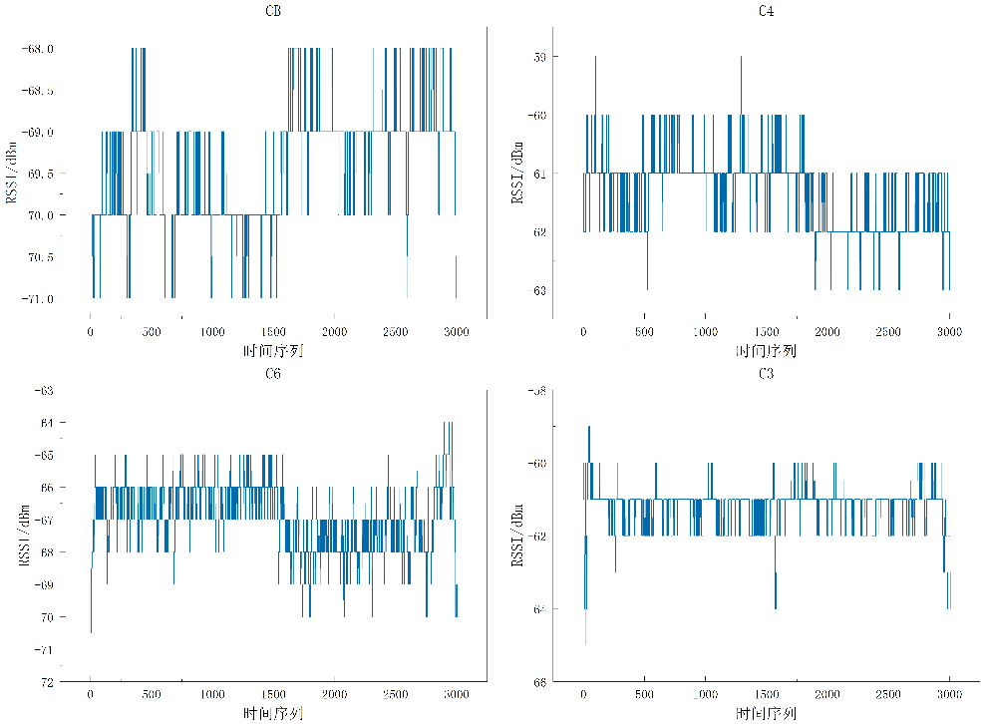
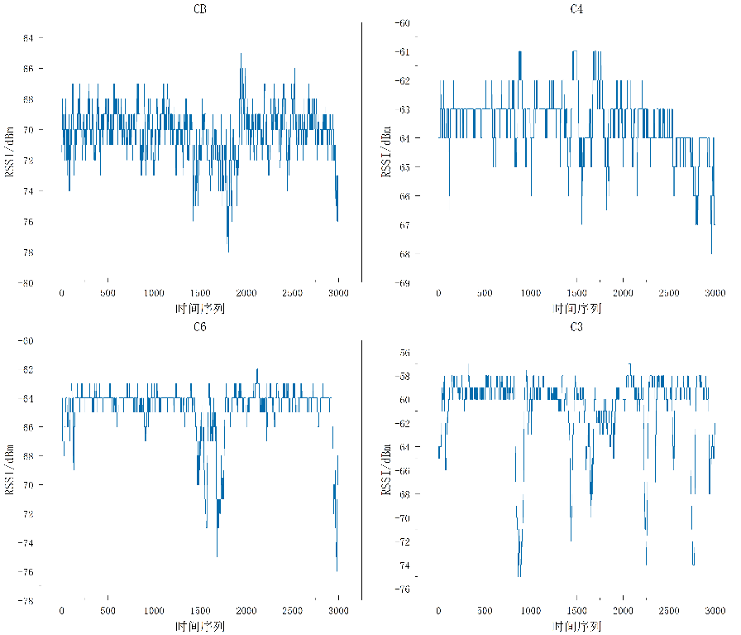
3.1 RSSI 信号分布特性分析
RSSI 随时间的分布规律：
无干扰环境
受干扰环境
基于PDR和RSSI融合的室内行人定位技术研究
Notes:
在理想情况下，同一点接收到的蓝牙信标的接收信号强度指示（RSSI）应当是相对平稳的。
但是，在实际情况下收到多种实际场景的干扰，如路过行人，采集到的RSSI信号可能存在大量异常值
因此，首先分析RSSI 信号分布特性，模拟了理想无干扰环境和受干扰环境的情况

Slide 16
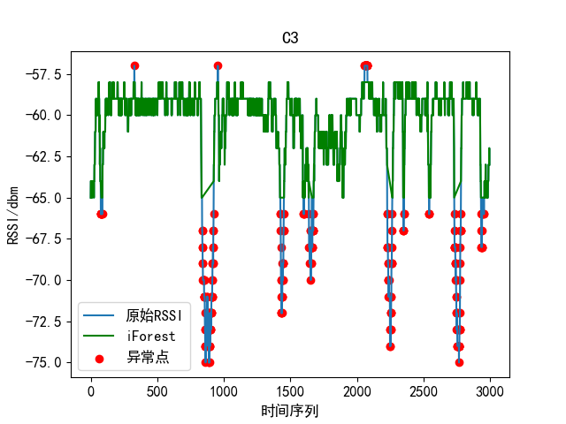
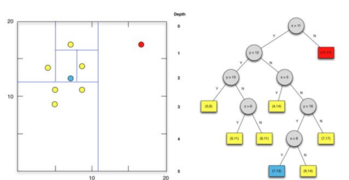
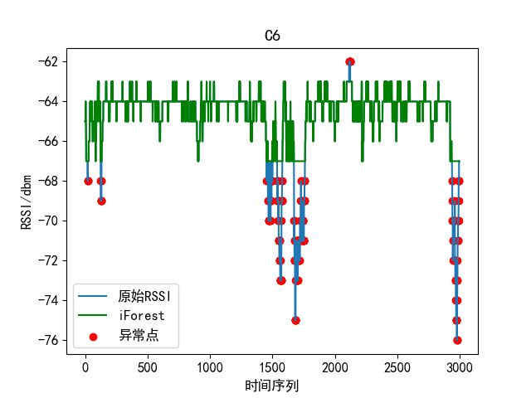
3.2 基于 iForest-MF 的 RSSI 修正方法
iForest 算法原理
iForest 去除异常值
基于PDR和RSSI融合的室内行人定位技术研究
Notes:
传统在无干扰环境下，通常使用高斯滤波、均值滤波等平滑滤波可对其进行有效过滤。
然而在实际受干扰情况下，采样的蓝牙 RSSI 值波动幅度较大且异常值较多，传统滤波方法无法有效反应真实的信号强度情况。
利用iForest-MF 组合的检测滤波，首先利用孤立森立算法特性，决策树的不断分割，识别与大多数数据点明显不同的数据点来隔离异常情况

Slide 17
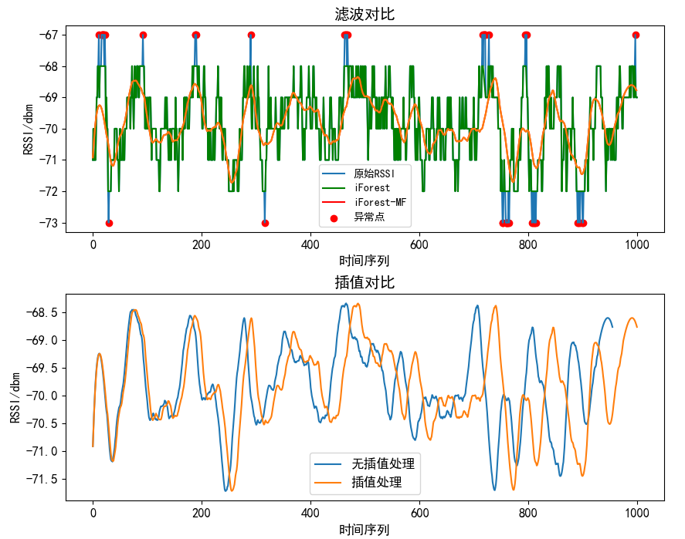
3.2 基于 iForest-MF 的 RSSI 修正方法
不同滤波算法对比
基于PDR和RSSI融合的室内行人定位技术研究
Notes:
再结合MF 组合的检测滤波修正方法和插值补偿，还原理想状态下蓝牙RSSI信号

Slide 18
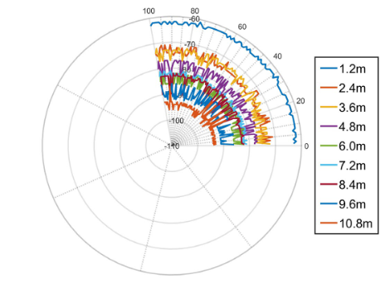
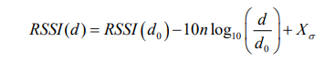
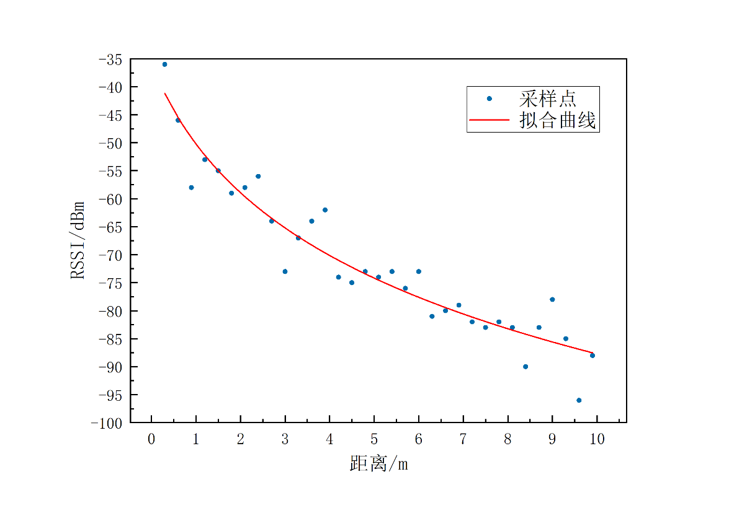
3.3 RSSI 信号传播规律分析
蓝牙 RSSI 空间分布极坐标展示
蓝牙RSSI传播模型拟合曲线
基于PDR和RSSI融合的室内行人定位技术研究
Notes:
在对采集的RSSI信号进行检测滤波后，需要进行定位，第二章介绍过两种蓝牙定位算法，由于指纹定位采集数据复杂，维护成本高，无法复用。因此，选取基于距离的加权质心定位。
首先，需要分析RSSI空间分布的传播规律，根据距离路径损耗模型，建立蓝牙信号强度值和距离对应的拟合曲线

Slide 19
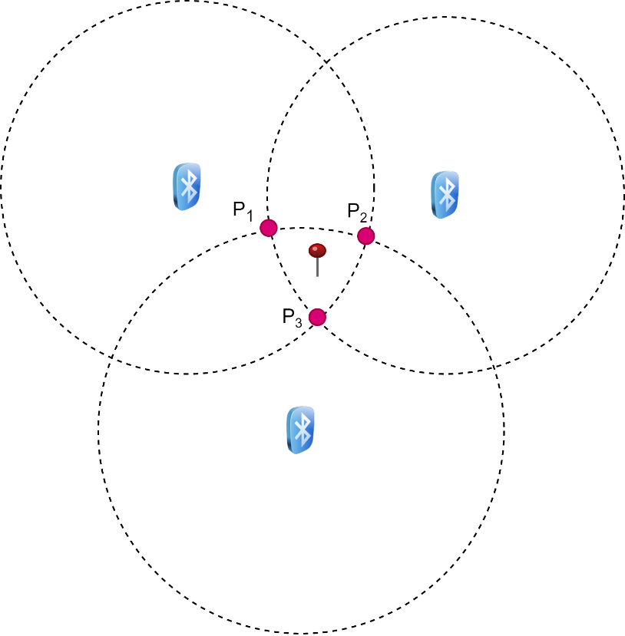
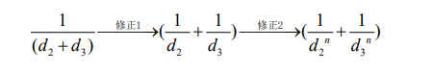
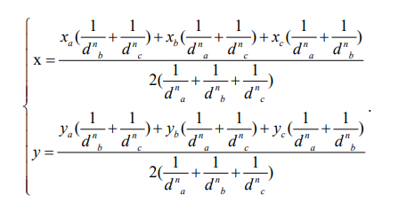
3.4 基于双距离修正的加权质心定位算法
基于双距离修正的加权质心定位算法
基于PDR和RSSI融合的室内行人定位技术研究
Notes:
建立拟合曲线后，需要设计蓝牙定位算法模型，如图，由于信号传播过程中有损耗，蓝牙锚节点到未知节点距离比实际大，形成一个多边形。
传统单距离加权质心定位仅限于对单个信标节点进行权重调，然后ABC点由两个距离确定
双距离加权质心定位算法，导致较远信标（O3 ）的距离在权重分配中占据主导地位，给另一个较近信标（O2）的距离分配较低的权重值
首先，为了改变引入两个距离权重后造成的次要数据主导地位现象，通过修正 1 步骤，弱化较远的距离（ 3 d ）在其权值中的过大占比，而使得距离更远的信标变成次 要，距离更近的变为主导。其次，在修正 1 方法的基础上加上修正 2 步骤，通过引入 修正系数n可以根据实际情况调整修正的程度

Slide 20
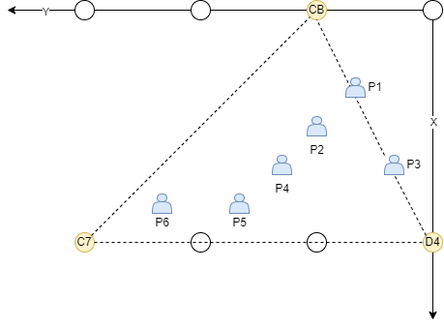
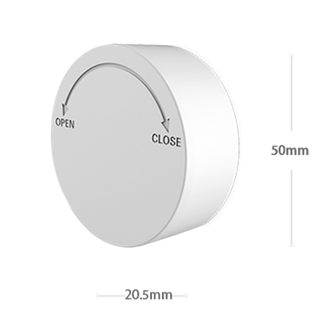
3.4 实验与结果分析
蓝牙静态实验对比：
实验场地：
(1) 区域大小： 15平方米
(2) RSSI采样间隔：0.2秒
(3) 测试点：分布6个点
(4) 节点间隔：4-5.4米
(5) 节点数量：3个
基于PDR和RSSI融合的室内行人定位技术研究
Notes:
首先是蓝牙静态实验

Slide 21
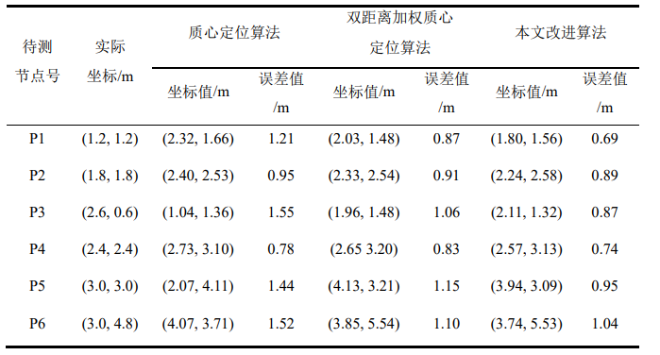
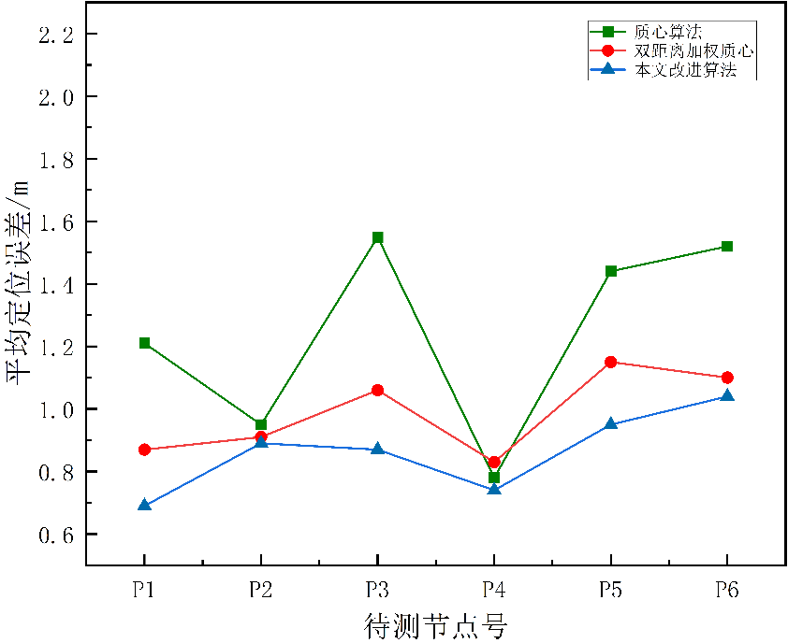
3.4 实验与结果分析
蓝牙静态实验对比：
基于PDR和RSSI融合的室内行人定位技术研究

Slide 22
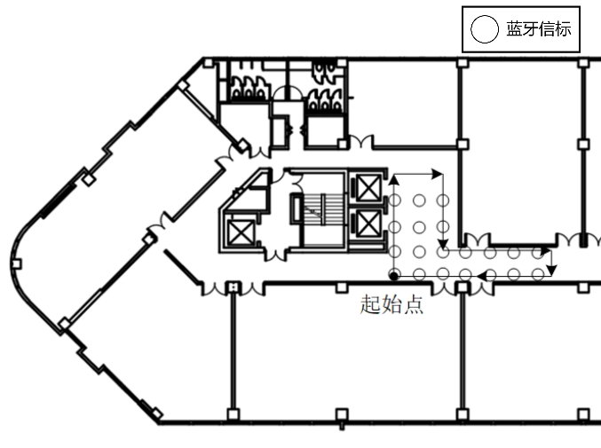
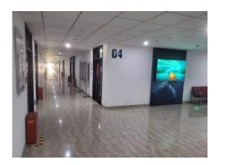
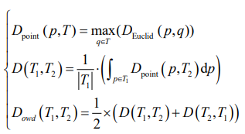
3.4 实验与结果分析
蓝牙动态实验对比：
实验场地：
(1) 区域大小： 32平方米
(2) RSSI采样间隔：0.2秒
(3) 测试点：动态轨迹
(4) 节点间隔：1.8m
(5) 节点数量：20个
度量方法：单向距离法 OWD
基于PDR和RSSI融合的室内行人定位技术研究
Notes:
针对人员定位中，人员往往是在移动的，需要对方法的定位轨迹进行分析。由于人员行走过程中实时坐标不易获取，因此使用单向距离法OWD计算两轨迹的距离，用以度量定位方法的性能，单向距离越小表明两轨迹越接近。

Slide 23
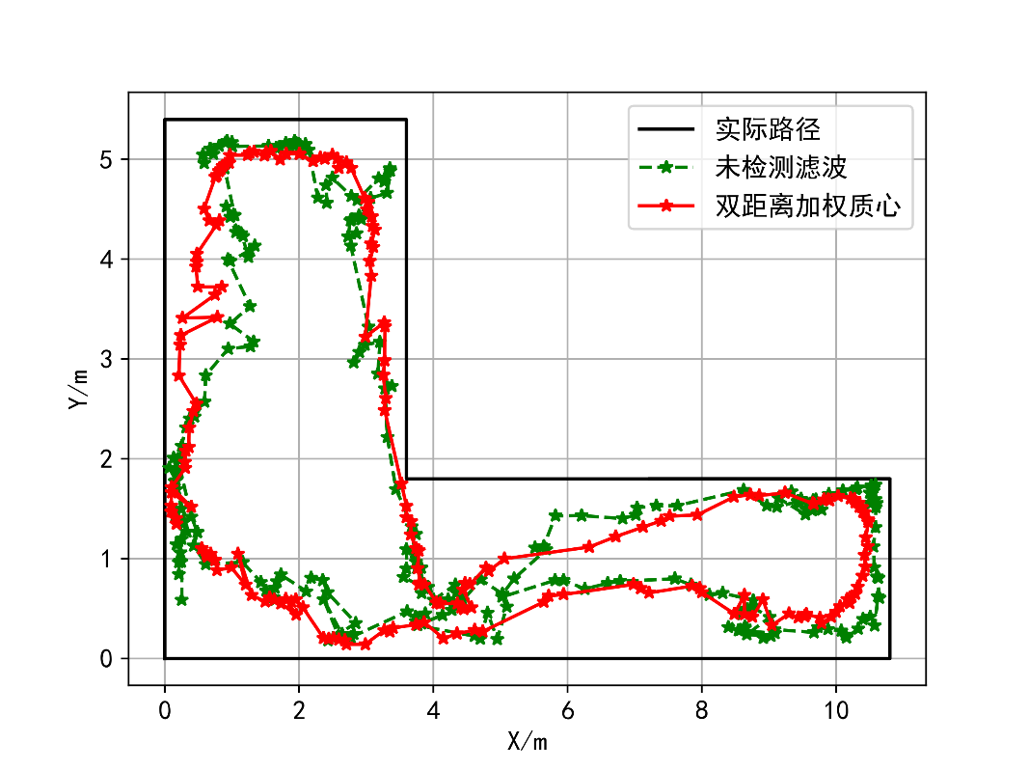
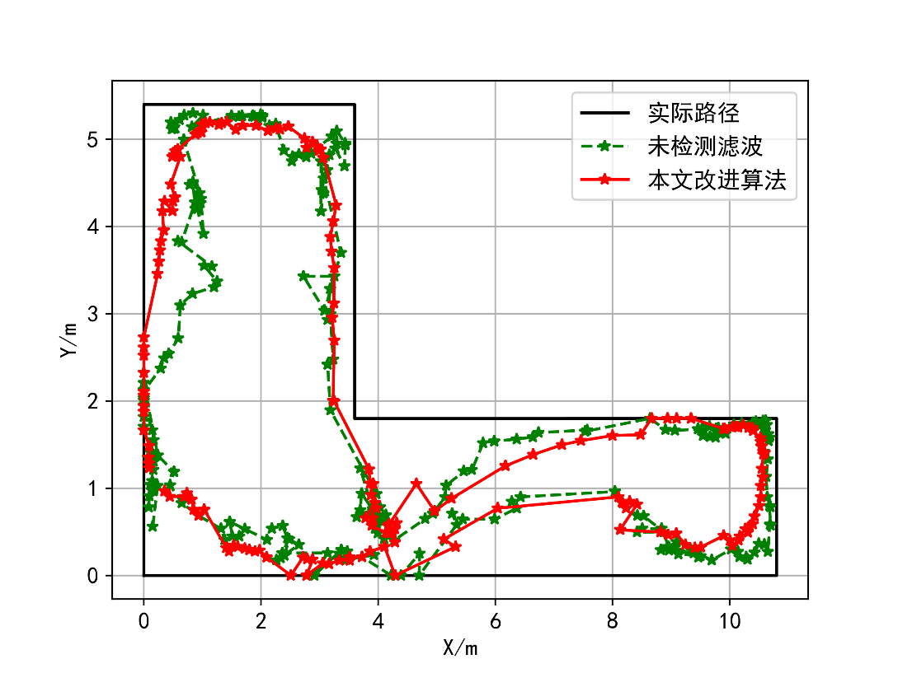
3.4 实验与结果分析
蓝牙动态实验对比：
信号修正前OWD = 0.4946
信号修正后OWD = 0.4853
信号修正前OWD = 0.4210
信号修正后OWD = 0.4122
基于PDR和RSSI融合的室内行人定位技术研究
Notes:
对比了两种方法滤波前，滤波后OWD

Slide 24
4
支持行人模式感知的PDR 定位优化方法及融合
基于PDR和RSSI融合的室内行人定位技术研究
Notes:
第四部分是，本文提出对PDR定位技术部分改进，和对两种技术的融合

Slide 25
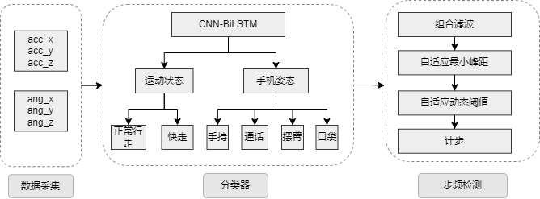
4.1 基于 CNN-BiLSTM-SA 的行人运动模式识别
基于PDR和RSSI融合的室内行人定位技术研究

Slide 26
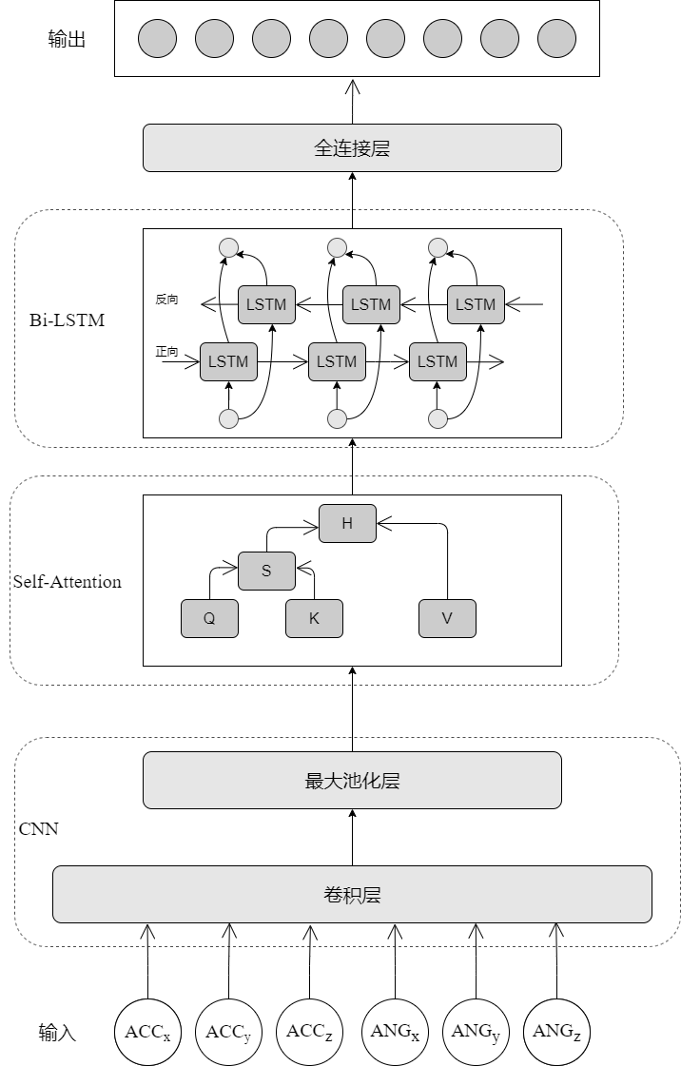
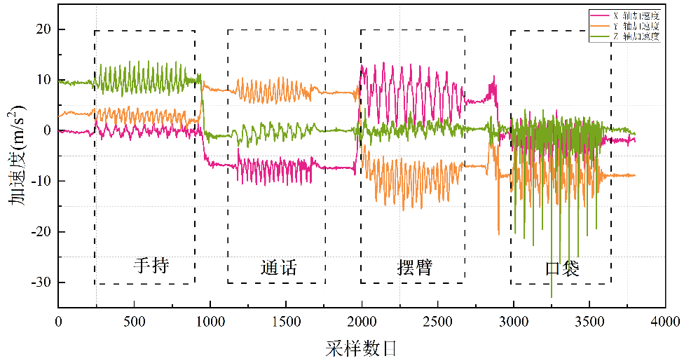
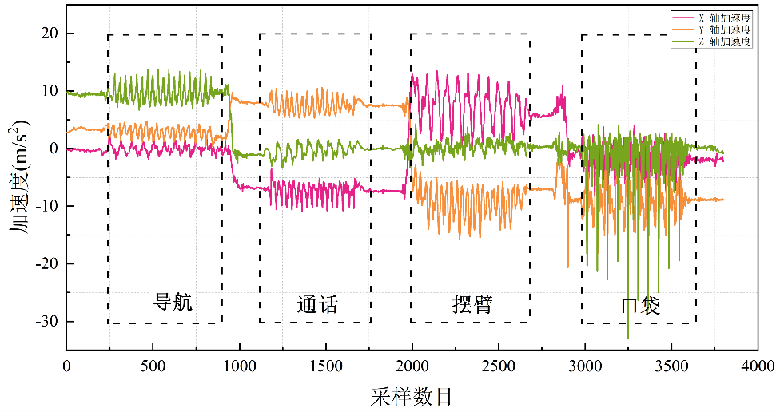
4.1 基于 CNN-BiLSTM-SA 的行人运动模式识别
基于PDR和RSSI融合的室内行人定位技术研究
Notes:
首先，在行走过程中，行人的不同运动状态和手机持有方式会导致波动特性的多样性，而使得单一的步频算法难以适用于不同的运动模式。
其次，传统模式识别研究，主要从机器学习如决策树、随机森林等，其准确率十分依赖于从源数据中，事先手动提取出不同类型的特征。此外，不同类型特征对于不同运动模式的敏感度存在差异，因此需要丰富的经验积累才能选取合适的特征，并且这些特征很难推广到其他模型中。
因此，使用卷积神经网络(CNN) 提取行人不同运动模式的局部特征，利用自注意力机制(SA) 对提取的运动特征进行权重分配；再结合双向长短期记忆网络(BiLSTM) 挖掘行人运动特征的前后时序关系进行分类识别

Slide 27
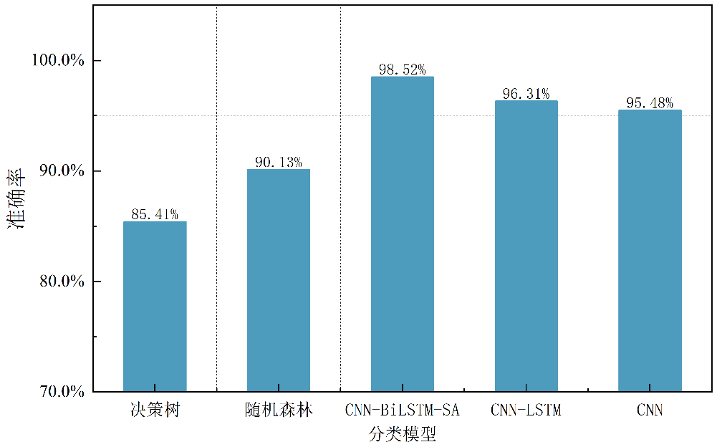
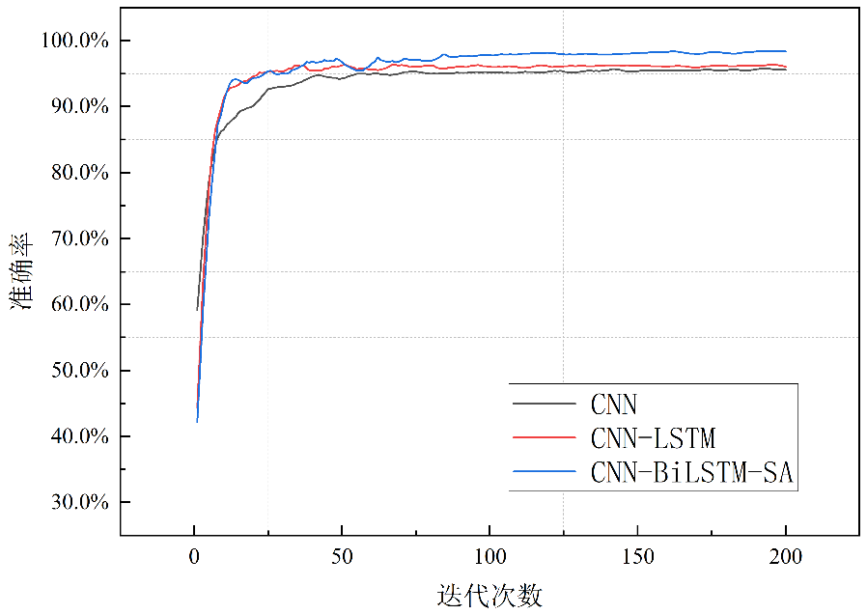
4.1 基于 CNN-BiLSTM-SA 的行人运动模式识别
基于PDR和RSSI融合的室内行人定位技术研究
Notes:
为了验证模型识别效果，本文测试5 名行人共采集到69878 条实验样本数据，每条只包括加速度计输出的三轴加速度和角速度数据
实验结果表明：

Slide 28
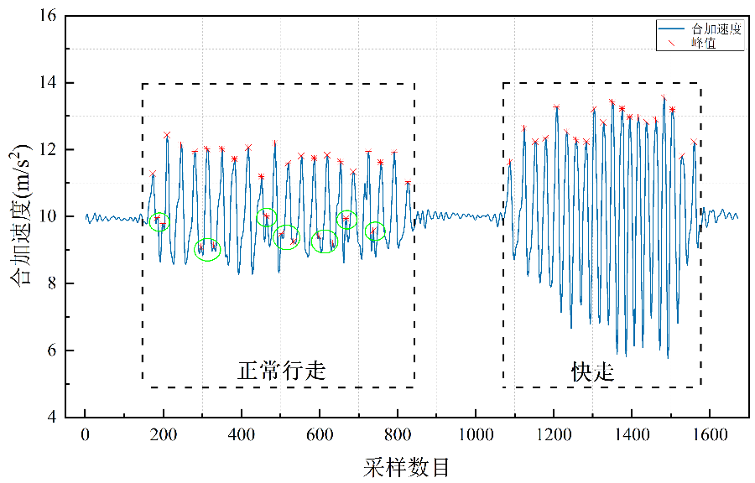
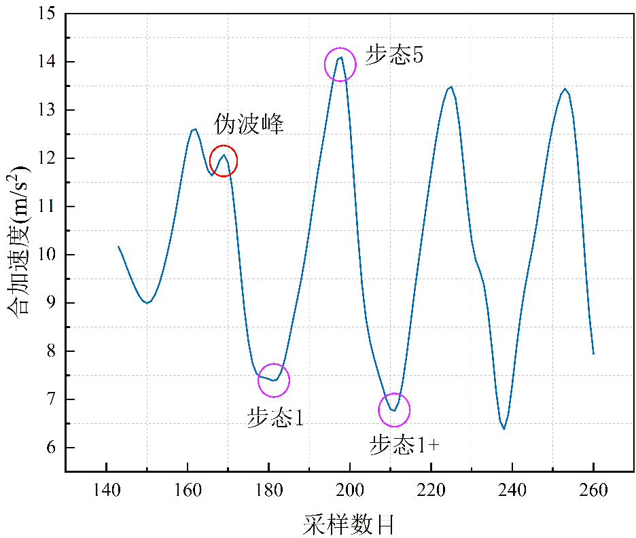
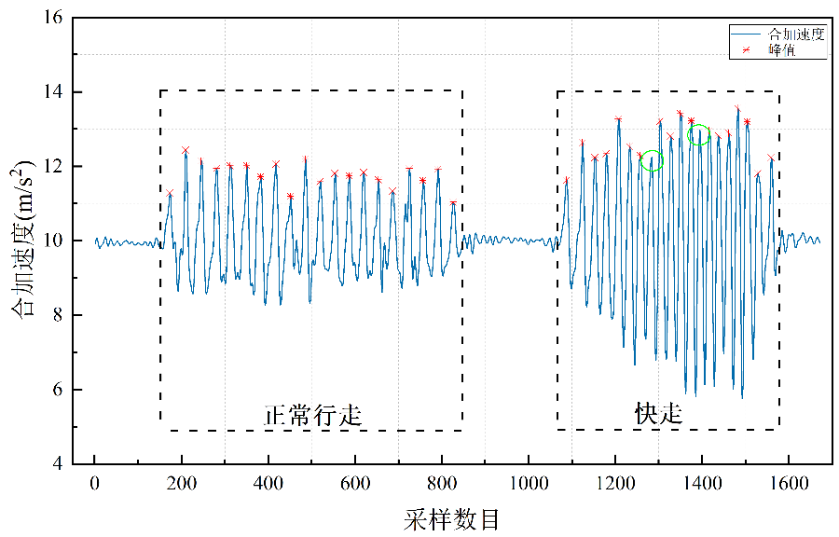
4.2 基于特征约束的自适应峰值检测算法
自适应最小峰距：
基于PDR和RSSI融合的室内行人定位技术研究
Notes:
行人模式识别后，进行步频计数，由于行人是重心呈现规律波动，可以根据峰值判断步数
传统固定间隔参数，无法适应不同行人模式，过大会出现漏检，过小会引入伪波峰

Slide 29
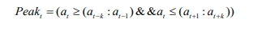

4.2 基于特征约束的自适应峰值检测算法
自适应最小峰距：
基于PDR和RSSI融合的室内行人定位技术研究
Notes:
因此本文在最小峰距算法中提出自适应阈值，先根据运动模型检测出当前运动状 态属于正常行走还是快走，并自适应调整最小峰距 k 值。根据实验结果，本文设置正 常行走模式下 k=20，快走模式下 k=10，如图 4-8(c)所示在不同运动模式下有效利用 不同阈值获得更高精度检测。

Slide 30
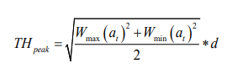
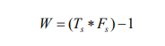
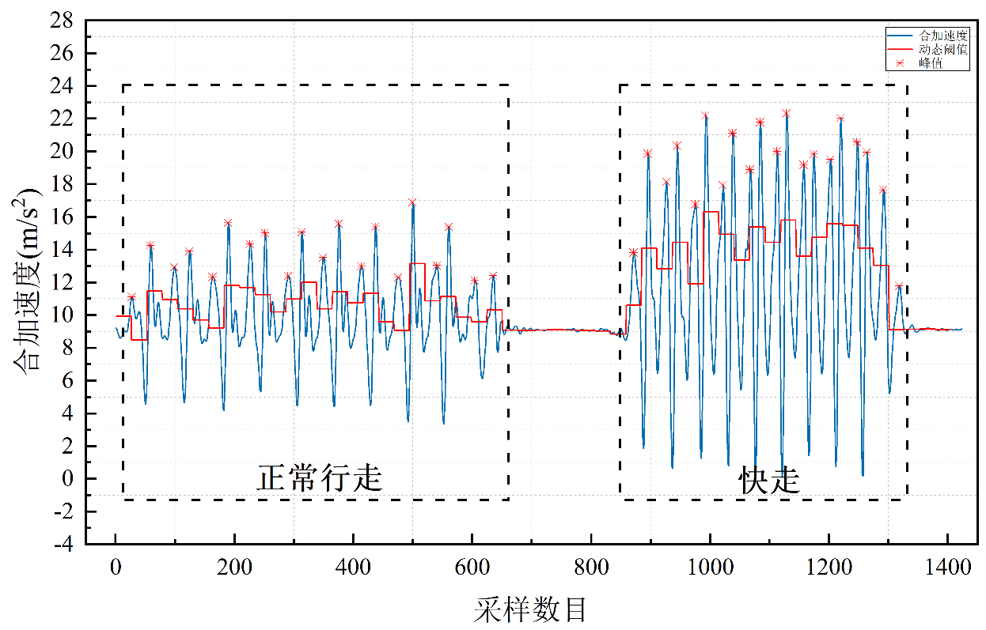
4.2 基于特征约束的自适应峰值检测算法
自适应动态阈值：
基于PDR和RSSI融合的室内行人定位技术研究
Notes:
同时，不同手机姿态下的传感器数据会产生不同的周期性特征，大小波峰问题和快慢走
如图 4-9 所示，正常行走时行人加速度值普遍低于快走模式，并且在摆臂姿势下 波峰呈现一大一小的状态。因此，使用固定阈值方法无法准确检测步频，可能会忽略 真实波峰或引入伪波峰。根据本文提出的自适应阈值法，利用分类器检测的不同运动 模式计算当前窗口下的自适应动态阈值，从而提高步频检测精度和鲁棒性

Slide 31
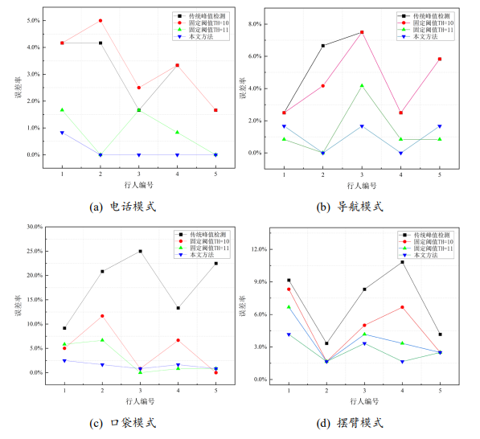
4.2 基于特征约束的自适应峰值检测算法
基于PDR和RSSI融合的室内行人定位技术研究
Notes:
统计五名行人在四种手机姿势模式下的四种方法误差率。结果表明，在 电话和导航模式下，四种检测方法误差率相对较低。然而，在口袋和摆臂模式下，由 于加速度轨迹呈现一大一小的运动规律，波峰检测法和固定阈值法在这种复杂规律下 误差率上升。相比之下，本文提出的方法采用阈值的自适应调整，在不同模式下都表 现出最佳的步频检测性能。

Slide 32
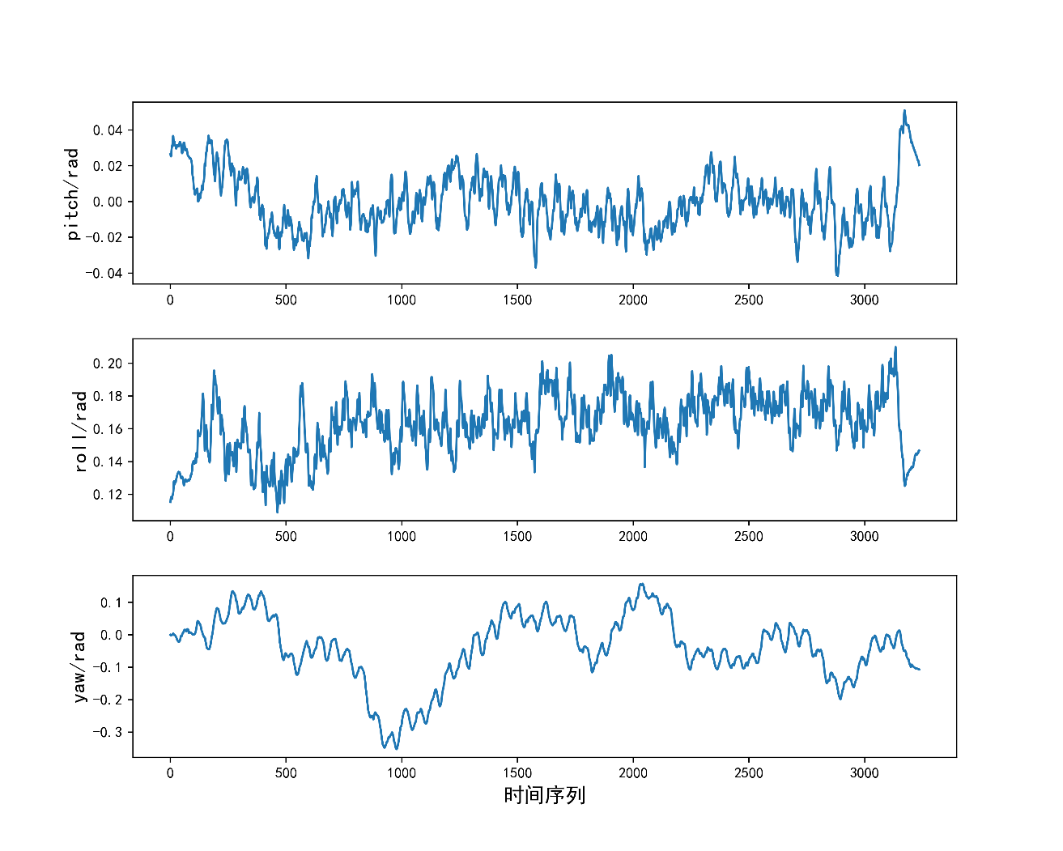
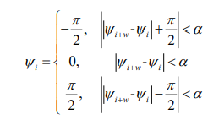
4.3 航向优化
基于PDR和RSSI融合的室内行人定位技术研究
Notes:
直线100步，中当手机未发生转向时，其偏航角 Yaw 在 0.3/rad（约 17.2 度）内浮动。 为了实现转向检测，故设计转向判断阈值α=0.3。当行走中相邻两步偏航角变化超过 或低于该阈值时，即判断行人行走发生了转向。针对行人行走习惯和室内环境结构， 利用公式(4-26)对向右、直行和向左行走三个主要方向进行了优化补偿。其中，ψ i 为 i时刻的偏航角，w为步频窗口。

Slide 33
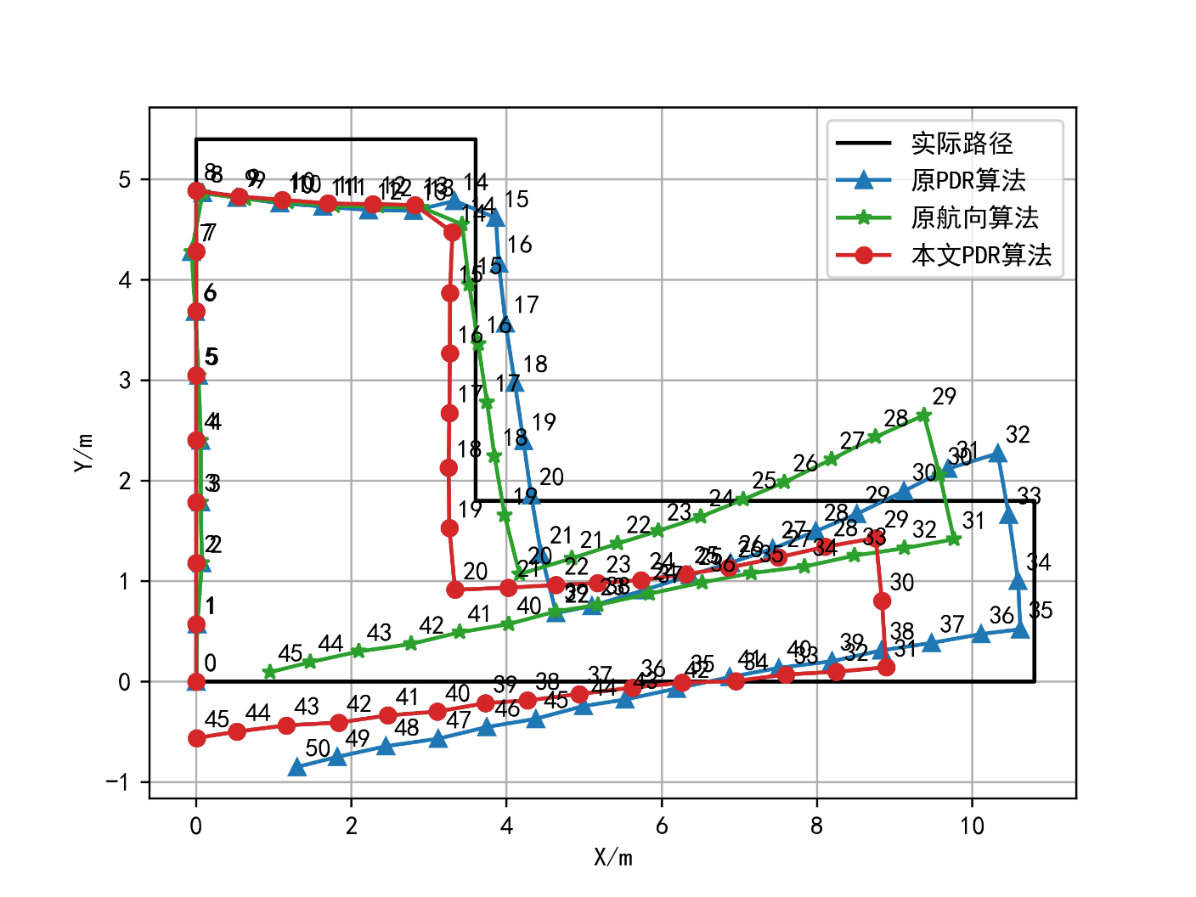
4.4 PDR实验分析
基于PDR和RSSI融合的室内行人定位技术研究
Notes:
步频：蓝色，在拐弯处复杂动作容易引入伪波峰
航向：绿色，随时间累加误差增加

Slide 34
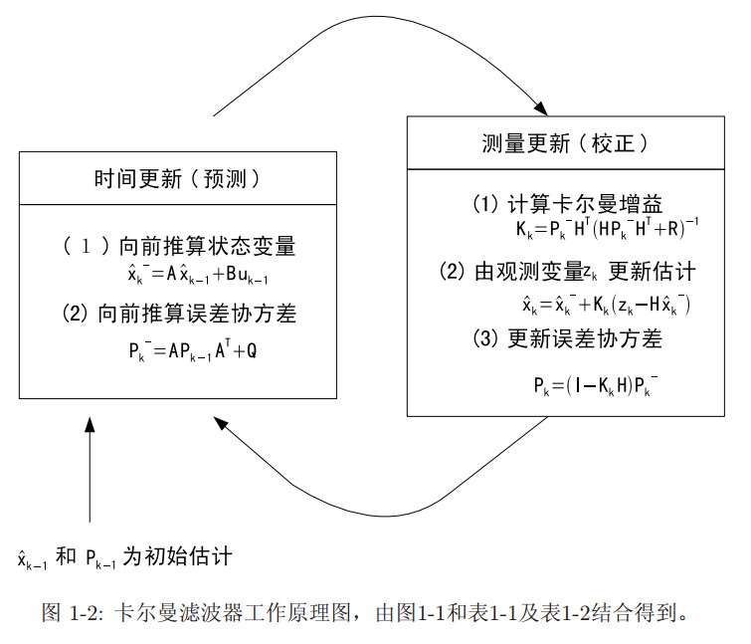
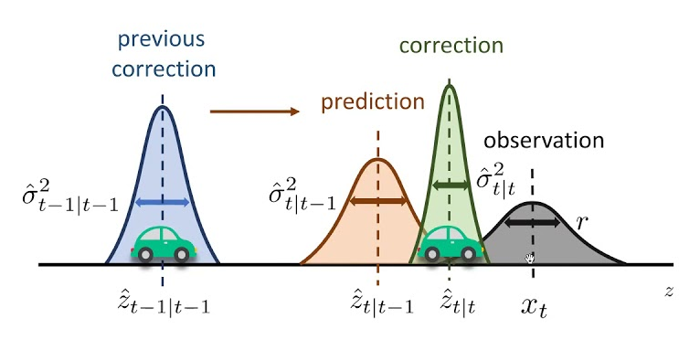
4.4 EKF融合
基于PDR和RSSI融合的室内行人定位技术研究

Slide 35



4.4 EKF融合
基于PDR和RSSI融合的室内行人定位技术研究
Notes:
从 5.2.2 节和 5.2.3 节对单一蓝牙 RSSI 和 PDR 定位技术进行定位轨迹分析后，虽 然本文三四章的改进方法可以相对提升其定位精度，但两种定位技术由于其技术特性 仍会产生一些问题。如蓝牙 RSSI 定位会出现定位结果跳跃、聚集等不合理现象，PDR 算法的累积误差会随着时间积累导致后续定位轨迹偏移，本文将蓝牙定位和 PDR 定 位利用 EKF 算法进行融合，定位轨迹如图 5-5 所示
由图 5-5 可以看出，蓝牙 RSSI 信号在传播过程中受室内环境的影响会导致定位 效果仍存在一定偏差，尤其在较窄转角处会出现信号跳跃、聚集等不合理现象。虽然 PDR 定位大致符合实际路径，但由于 PDR 算法是相对位置推算，使得持续的累积误 差会导致后续定位轨迹偏移实际路径。而 EKF 融合定位算法将两者定位结合，使用 蓝牙定位结果及时修正 PDR 定位的累积误差而避免其后续定位轨迹偏移。从局部来 看 EKF 算法在转弯处轨迹较为平滑，更趋近实际路线

Slide 36
5
总结与展望
基于PDR和RSSI融合的室内行人定位技术研究

Slide 37
5.1 研究总结
蓝牙
PDR
融合
针对蓝牙定位结果跳跃、不连续问题和 PDR 定位的传感器累积误差导致轨迹漂移现象，采用 EKF融合算法将两种定位结果进行融合。实验 结果表明，相比与本文提出的蓝牙算法和 PDR 算法，EKF 算法的定位平均误差降低 了 13.30%和 10.29%，OWD 距离精度分别提高 12.96%和 8.49%。
针对蓝牙 RSSI 信号在室内定位中受干扰问题。提出基于iForest-MF 的 RSSI 信号修正方法，以还原贴近理论下的蓝牙 RSSI 信号。通过改进权重分配和引入修正系数，提高了蓝牙技术定位的精度。实验结果表明，相对于双距离加权质心算法， 在静态定位中，本文改进算法的定位精度提高了 9.18%；在动态定位中，其 OWD距离轨迹相似度提高了 15.1%。
针对 PDR 定位中由于传感器噪声所导致的计步误差和航向角误差问题。提出CNN-BiLSTM-SA 模型实现不同运动模式下的识别，其准确率达到 98.52%，提出一种基于自适应最小峰距和自适应动态阈值的步频检测算法，其平均误差率为 1.31%。针对航向漂移问题，设计一种转向判断阈值，通过该优化减少了航向角累积误差，提高了 PDR 算法的定位精度。
基于PDR和RSSI融合的室内行人定位技术研究

Slide 38
5.2 不足与展望
不足
展望
蓝牙信标布置
保证定位精度的基础上，考虑如何减少蓝牙信标的数量
考虑到行人实际需求，实验仅在导航模式下对航向进行优化，后续可以考虑扩展到多种手机姿态。
手机姿态局限
未来可以结合室内楼层地图及其他定位方式，拓展在三维空间下的精确定位
二维空间定位
基于PDR和RSSI融合的室内行人定位技术研究

Slide 39
5.3 科研成果
论文及专利
盲审成绩：86分
第一作者.结合CNN-BiLSTM-SA运动模式识别的自适应步频检测方法.全球定位系统.（已发表）
第一作者.一种基于CNN-LSTM运动模式识别的自适应步频检测方法. 发明专利（已实审）
在校获奖情况
“华为杯”第十八届中国研究生数学建模竞赛，全国二等奖，2021.12
“华为杯”第十九届中国研究生数学建模竞赛，全国三等奖，2023.01
“兆易创新杯”第十六届中国研究生电子设计竞赛，上海市二等奖，2021.08
2020 年上海工程技术大学学业奖学金，一等奖，2020.10
2021 年上海工程技术大学学业奖学金，二等奖，2021.10
2022 年上海工程技术大学学业奖学金，二等奖，2022.10
基于PDR和RSSI融合的室内行人定位技术研究

Slide 40

谢谢大家！
恳请各位老师批评指正
答 辩 人：杨运成 指导老师：吴飞

